Slide 1


LỚP
12
DIỄN ĐÀN GIÁO VIÊN TOÁN
PPT TIVI
ÔN THI THPTQG
CHUYÊN ĐỀ:
KHỐI TRÒN XOAY
PHẦN B: MẶT TRỤ - KHỐI TRỤ

Slide 2
CĐ31_MẶT TRỤ - KHỐI TRỤ
A. Lý thuyết
NỘI DUNG BÀI HỌC
B.Ví dụ minh họa
Phần 1. Nhận biết
Phần 2. Thông hiểu
Phần 3. Vận dụng thấp
Phần 4. Vận dụng cao
C. Bài tập tự luyện

Slide 3
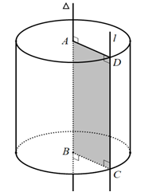
HÌNH TRỤ
2
Hình trụ tròn xoay
Định nghĩa
Khi quay hình chữ nhật ABCD xung quanh đường thẳng chứa một cạnh, chẳng hạn cạnh AB thì đường gấp khúc tạo thành một hình, hình đó được gọi là hình trụ tròn xoay hay gọi tắt là hình trụ.
Đường thẳng AB được gọi là trục.
Đoạn thẳng CD được gọi là độ dài đường sinh.
Độ dài đoạn thẳng AB = CD = h được gọi là chiều cao của hình trụ.
Hình tròn tâm A, bán kính r = AD và hình tròn tâm B, bán kính r = BC được gọi là 2 đáy của hình trụ.
Khối trụ tròn xoay, gọi tắt là khối trụ, là phần không gian giới hạn bởi hình trụ tròn xoay kể cả hình trụ.
Notes:
Note: hiệu ứng xuất hiện…

Slide 4




HÌNH TRỤ
Tính chất
1. Công thức tính diện tích và thể tích hình trụ
Cho hình trụ có chiều cao $h$ và bán kính đáy bằng $r.$ Khi đó:
Diện tích xung quanh của hình trụ:
Diện tích toàn phần của hình trụ:
Thể tích khối trụ:

Slide 5
HÌNH TRỤ
Tính chất
2. Các tính chất
Nếu cắt mặt trụ tròn xoay (có bán kính là r) bởi một mp(α) vuông góc với trục Δ thì ta được đường tròn có tâm trên Δ và có bán kính bằng r với r cũng chính là bán kính của mặt trụ đó.
Nếu cắt mặt trụ tròn xoay (có bán kính là r) bởi một mp(α) không vuông góc với trục Δ nhưng cắt tất cả các đường sinh, ta được giao tuyến là một đường elip có trục nhỏ bằng 2r và trục lớn bằng , trong đó ϕ là góc giữa trục Δ và mp(α) với

Slide 6
HÌNH TRỤ
Tính chất
2. Các tính chất
Cho mp(α) song song với trục Δ của mặt trụ tròn xoay và cách Δ một khoảng d.
  Nếu d < r thì mp(α) cắt mặt trụ theo hai đường sinh ⇒ thiết diện là hình chữ nhật.
  Nếu d = r thì mp(α) tiếp xúc với mặt trụ theo một đường sinh.
  Nếu d > r thì mp(α) không cắt mặt trụ.

Slide 7
HÌNH TRỤ
DẠNG 1: Cho các dữ kiện như r, h để tính S, V hoặc ngược lại
PHƯƠNG PHÁP
Xác định các yếu tố đề bài đã cho của hình trụ, khối trụ kết hợp với các công thức đã biết từ đó tìm các yếu tố chưa biết và giải quyết bài toán.
Cho hình trụ có chiều cao là h và bán kính đáy bằng r ( đường cao bằng đường sinh: h = l). Khi đó:
Diện tích xung quanh của hình trụ:
Diện tích toàn phần của hình trụ:
Thể tích khối trụ:
Notes:
Note: hiệu ứng xuất hiện…

Slide 8
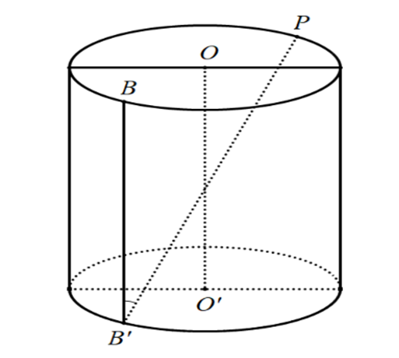
HÌNH TRỤ
DẠNG 2: Tương giao giữa hình trụ và mặt phẳng, đường thẳng
PHƯƠNG PHÁP
Thiết diện qua trục là Hình chữ nhật hoặc Hình vuông có 1 cạnh bằng chiều cao của hình trụ và 1 cạnh bằng 2 lần bán kính của đáy trụ.
Cách xác định góc giữa đường thẳng
và trục của hình trụ.
Notes:
Note: hiệu ứng xuất hiện…

Slide 9
HÌNH TRỤ
DẠNG 3: Sự tạo thành mặt trụ, hình trụ
PHƯƠNG PHÁP
Học sinh nắm chắc sự tạo thành mặt trụ, hình trụ, khối trụ (sgk/35)
DẠNG 4: Hình trụ nội tiếp, ngoại tiếp hình lập phương, hình lăng trụ, hình hộp, mặt cầu, hình nón.
PHƯƠNG PHÁP
Dùng định nghĩa hình trụ nội tiếp, ngoại tiếp của một hình
Notes:
Note: hiệu ứng xuất hiện…

Slide 10
CĐ_HÌNH TRỤ
Phần 1. Nhận biết
Câu 1
Câu 2
Câu 3
Câu 4
Câu 5
Câu 6
Câu 7
Câu 8
Câu 9
Câu 10
Câu 11
Câu 12
Câu 13
Câu 14
Câu 15

Slide 11
CĐ_HÌNH TRỤ
Phần 2. Thông hiểu
Câu 16
Câu 17
Câu 18
Câu 19
Câu 20
Câu 21
Câu 22
Câu 23
Câu 24
Câu 25
Câu 26
Câu 27
Câu 28
Câu 29
Câu 30
Câu 31
Câu 32
Câu 33
Câu 34
Câu 35

Slide 12
CĐ_HÌNH TRỤ
Phần 3. Vận dụng
Câu 36
Câu 37
Câu 38
Câu 39
Câu 40
Câu 41
Câu 42
Câu 43
Câu 44
Câu 45
Câu 46
Câu 47
Câu 48
Câu 49
Câu 50

Slide 13
CĐ_HÌNH TRỤ
Phần 4. Vận dụng cao
Câu 51
Câu 52
Câu 53
Câu 54
Câu 55

Slide 14


Câu 1
Gọi l, h, R lần lượt là độ dài đường sinh, chiều cao và bán kính đáy của hình trụ. Đẳng thức luôn đúng là:
A
l = h
B
R = h
C
D
A
$$l^{2}=h^{2}+r^{2}$$
$R^{2}=l^{2}$+$h^{2}$
Lời Giải
Chiều cao và đường sinh của hình trụ bằng nhau

Slide 15




Câu 2
Cho hình trụ (T) có chiều cao h, độ dài đường sinh l, bán kính đáy r. Ký hiệu S_{xq} là diện tích xung quanh của (T).
Công thức nào sau đây là đúng?
A
$S_{xq}=πrh$
B
C
D
B
$S_{xq}=2πrl$
$$S_{xq}=2π^{2}h$$
$S_{xq}=πrl$

Slide 16




Câu 3
Cho hình trụ (T) có chiều cao h, độ dài đường sinh l, bán kính đáy r. Ký hiệu S_{tp} là diện tích toàn phần của (T). Công thức nào sau đây là đúng?
A
$S_{tp}=πrl$.
B
$S_{tp}=πrl+2πr$.
C
$$S_{tp}=πrl+πr^{2}$$
D
$$S_{tp}=2πrl+2πr^{2}$$
D

Slide 17




Câu 4
Cho hình trụ (T) có chiều cao h, độ dài đường sinh l, bán kính đáy r. Ký hiệu V_{(T)} là thể tích của (T). Công thức nào sau đây là đúng?
A
$V_{(T)}=\frac{1}{3}πrh$
B
$V_{(T)}=πr^{2}h$
C
$V_{(T)}=πrl$
D
$V_{(T)}=2πr^{2}h$
B

Slide 18
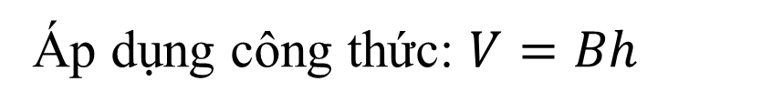





Câu 5
Một khối trụ có chiều cao 3a, diện tích đáy $2πa^{2}$thì có thể tích bằng
A
$2πa^{3}$
B
$πa^{3}$
C
$18πa^{3}$
D
$6πa^{3}$
D
Lời Giải
Áp dụng công thức: $V=Bh$
Ta có: $V=2{πa}^{2}.3a=6πa^{3}.$

Slide 19




Câu 6
Một hình trụ có bán kính đáy r = 5 (cm), chiều cao
h = 7 (cm). Diện tích xung quanh của hình trụ này là
A
$35π (cm^{2})$.
B
$70π (cm^{2})$.
B
C
$\frac{70}{3}π (cm^{2})$.
D
$\frac{35}{3}π (cm^{2})$.
Lời Giải
Công thức tính diện tích xung quanh của hình trụ: $S_{xq}=2πrl$
$$S_{xq}=2πrl=2πrh=2π.5.7=70π (cm^{2})$$

Slide 20

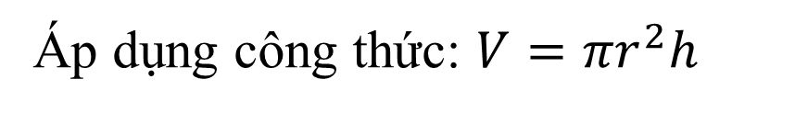



Câu 7
Cho khối trụ có chiều cao bằng 4a và bán kính đáy bằng 2a. Thể tích khối trụ đã cho bằng
A
$\frac{16}{3}πa^{3}$
B
$32πa^{3}$
C
$\frac{32}{3}πa^{3}$
D
$16πa^{3}$
D
Lời Giải
Áp dụng công thức: $V=πr^{2}h$
Ta có: $V=π{.\left(2a\right)}^{2}.4a=16πa^{3}.$

Slide 21



Câu 8
Một hình trụ có bán kính đường tròn đáy là a, độ dài đường sinh là 3a. Khi đó thể tích của khối trụ là
A
B
$πa^{3}$
C
D
$\frac{1}{6}πa^{3}$
A
3$πa^{3}$
$\frac{1}{2}πa^{3}$
Lời Giải
Áp dụng công thức: $V=πr^{2}h$
Ta có: $V=πr^{2}h=πr^{2}l=π{.a }^{2}.3a=3πa^{3}.$

Slide 22



Câu 9
Cho hình trụ có chiều cao bằng 1, diện tích đáy bằng 3. Tính thể tích khối trụ đó.
A
B
$$3$$
C
$$π$$
3$π$
B
1
D
Lời Giải
Áp dụng công thức: $V=Bh$
Ta có: $V=3.1=3.$

Slide 23




Câu 10
Tính diện tích xung quanh của khối trụ S có bán kính đáy r = 4 và chiều cao h = 3 .
A
B
$$24π$$
C
D
12$π$
48$π$
B
96$π$
Lời Giải
Công thức tính diện tích xung quanh của hình trụ: $S_{xq}=2πrl$
$$S_{xq}=2πrl=2πrh=2π.4.3=70π (cm^{2})$$

Slide 24



Câu 11
Tính thể tích V của khối trụ có bán kính đáy và chiều cao đều bằng 2.
A
16$π$
B
$$8π$$
C
4$π$
D
12$π$
B
Lời Giải
Áp dụng công thức: $V=πr^{2}h$
Ta có: $V=πr^{2}h=π{.2 }^{2}.2=8π.$

Slide 25






Câu 12
Cho hình chữ nhật ABCD có AB = 5cm, BC = 4cm. Thể tích khối trụ tạo thành khi cho hình chữ nhật ABCD quay quanh AB là:
$$\frac{80}{3}π (cm^{3})$$
A
B
C
D
100$π(cm^{3})$
A
80$π (cm^{3})$
20$π(cm^{3})$
Lời Giải
Khối trụ tạo thành có bán kính đáy là $BC=4 cm,$
chiều cao $AB=5 cm$.
Ta có: $V=π{BC}^{2}.AB=π{.4 }^{2}.5=80π (cm^{3})$

Slide 26



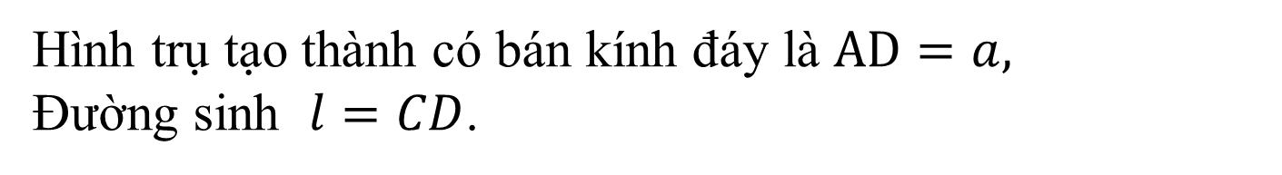

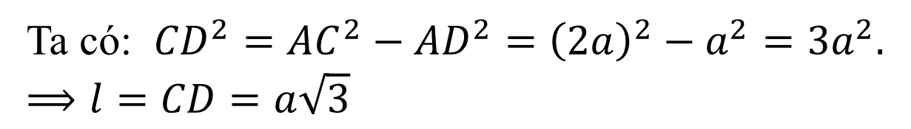
Câu 13
Trong không gian, cho hình chữ nhật ABCD có AD = a, AC = 2a. Tính theo a độ dài đường sinh l của hình trụ, nhận được khi quay hình chữ nhật ABCD xung quanh trục AB
A
$$l=a$$
B
$$l=a\sqrt{5}$$
C
$$l=a\sqrt{2}$$
D
$$l=a\sqrt{3}$$
D
Lời Giải
Hình trụ tạo thành có bán kính đáy là $AD=a,$
Đường sinh $l=CD$.
Xét tam giác $ACD$ vuông tại $D$.
Ta có: ${CD}^{2}={AC}^{2}−{AD}^{2}={\left(2a\right)}^{2}−a^{2}=3a^{2}.$
$$⟹l=CD=a\sqrt{3}$$

Slide 27
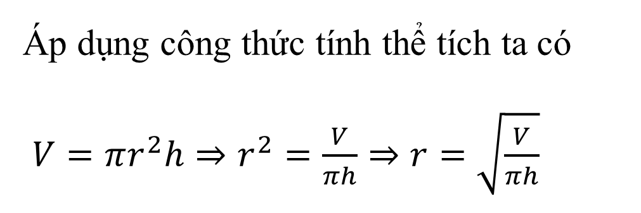
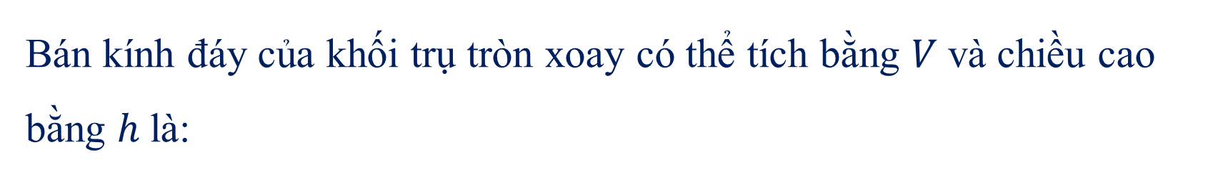




Câu 14
Bán kính đáy của khối trụ tròn xoay có thể tích bằng $V$và chiều cao bằng $h$là:
$$r=\sqrt{\frac{3V}{πh}}$$
$$r=\sqrt{\frac{3V}{2πh}}$$
$$r=\sqrt{\frac{V}{πh}}$$
$$r=\sqrt{\frac{V}{3πh}}$$
A
C
B
C
D
Lời Giải
Áp dụng công thức tính thể tích ta có
$V=πr^{2}h⇒r^{2}=\frac{V}{πh}⇒r=\sqrt{\frac{V}{πh}}$

Slide 28

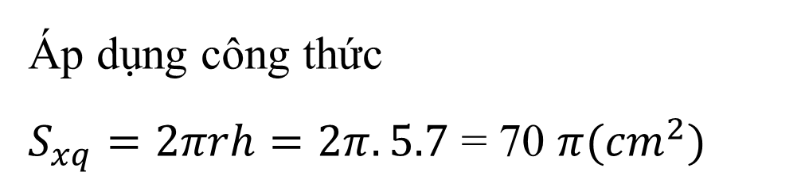



Câu 15
Cho hình trụ có bán kính đáy r = 5 (cm) và khoảng cách giữa hai đáy bằng h = 7 (cm). Diện tích xung quanh của hình trụ là:
A
70$π (cm^{2})$
B
120$π (cm^{2})$
C
60$π (cm^{2})$
D
35$π (cm^{2})$
A
Lời Giải
Áp dụng công thức
$S_{xq}=2πrh=2π.5.7$ = 70 $π{(cm}^{2})$

Slide 29
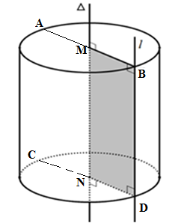

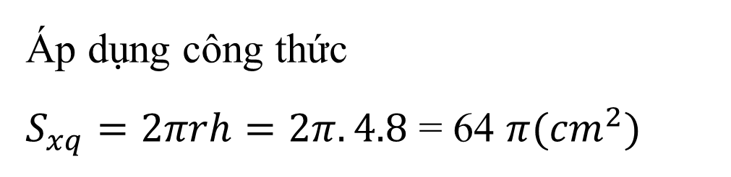



Câu 16
Cho hình vuông ABCD cạnh 8 (cm). Gọi M, N lần lượt là trung điểm của AB và CD. Quay hình vuông ABCD xung quanh MN. Diện tích xung quanh của hình trụ tạo thành là:
A
64$π (cm^{2})$
B
32$π (cm^{2})$
C
96$π (cm^{2})$
D
126$π (cm^{2})$
A
Lời Giải
Áp dụng công thức
$S_{xq}=2πrh=2π.4.8$ = 64 $π{(cm}^{2})$

Slide 30
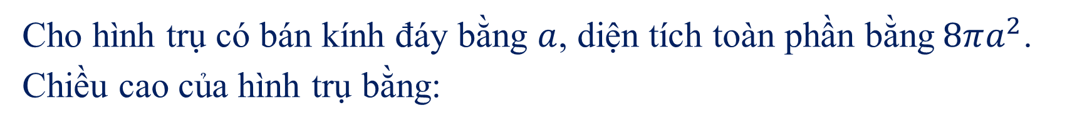
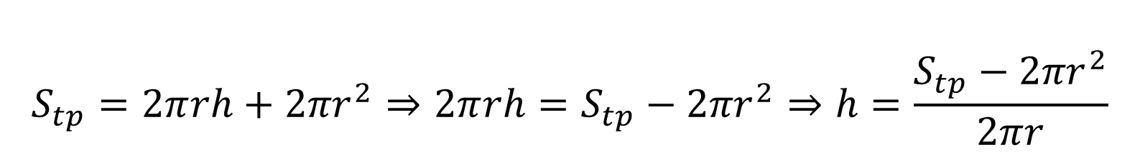
Câu 17
Cho hình trụ có bán kính đáy bằng $a$, diện tích toàn phần bằng$8πa^{2}$. Chiều cao của hình trụ bằng:
A
8a
4a
C
3a
2a
B
C
D
Lời Giải
$$S_{tp}=2π{rh+2πr}^{2}⇒2π{rh=S_{tp}−2πr}^{2}⇒h=\frac{{S_{tp}−2πr}^{2}}{2πr}$$
Vậy chiều cao $h=\frac{8πr^{2}−2πa^{2}}{2πa}=$ $\frac{6πr^{2}}{2πa}=3a$

Slide 31

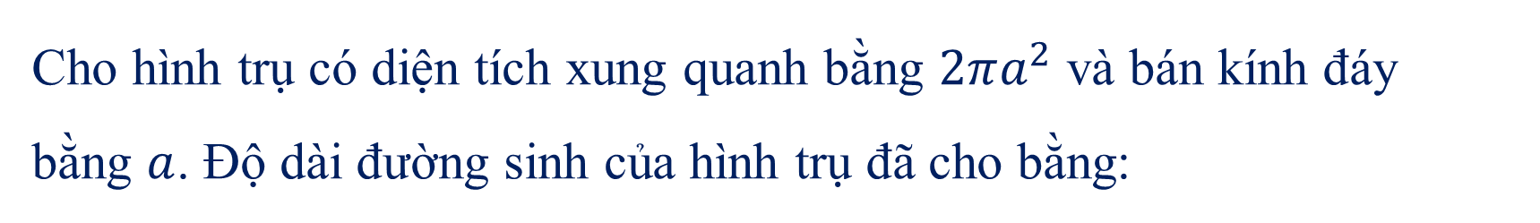




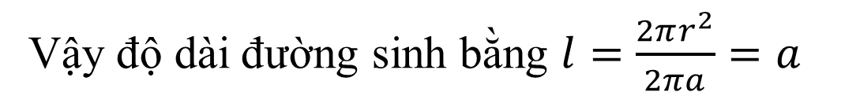
Câu 18
Cho hình trụ có diện tích xung quanh bằng $2πa^{2}$ và bán kính đáy bằng $a$. Độ dài đường sinh của hình trụ đã cho bằng:
$$\frac{a}{2}$$
A
B
C
$$2a$$
B
$$a$$
$$a\sqrt{2}$$
D
Lời Giải
$$S_{xq}=2πrl⇒l=\frac{S_{xq}}{2πr}$$
Vậy độ dài đường sinh bằng $l=$ $\frac{2πr^{2}}{2πa}=a$

Slide 32
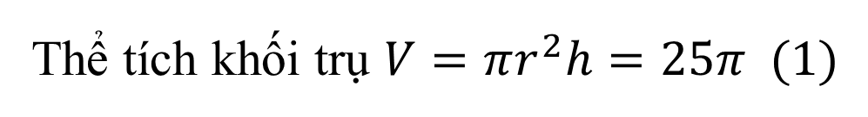
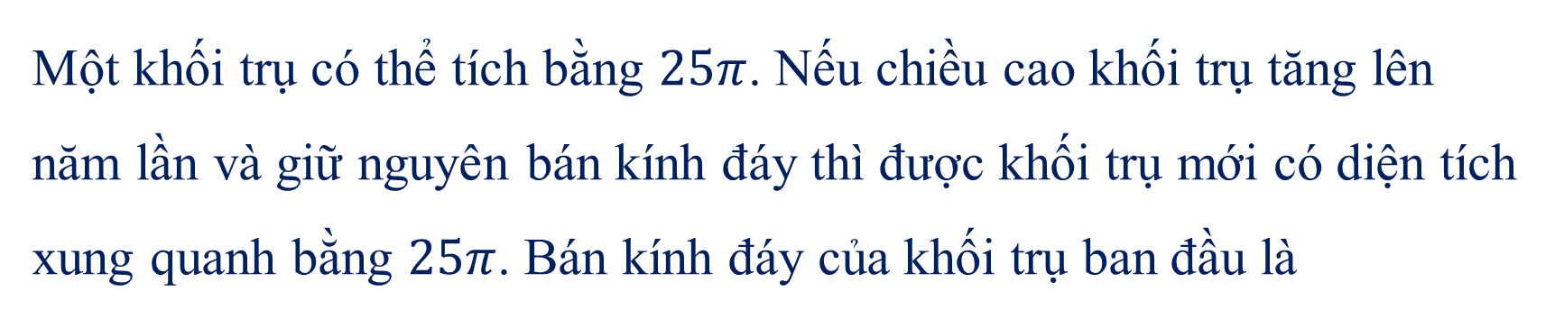




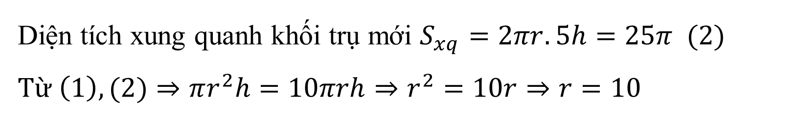
Câu 19
Một khối trụ có thể tích bằng $25π$. Nếu chiều cao khối trụ tăng lên năm lần và giữ nguyên bán kính đáy thì được khối trụ mới có diện tích xung quanh bằng $25π$. Bán kính đáy của khối trụ ban đầu là
A
$$r=15$$
C
$$r=10$$
B
$$r=5$$
C
D
$$r=2$$
Lời Giải
Thể tích khối trụ $V=πr^{2}h=25π (1)$
Diện tích xung quanh khối trụ mới $S_{xq}=2πr.5h=25π (2)$
$Từ \left(1\right),(2)⇒πr^{2}h=$ $10πrh⇒r^{2}=10r⇒r=10$

Slide 33
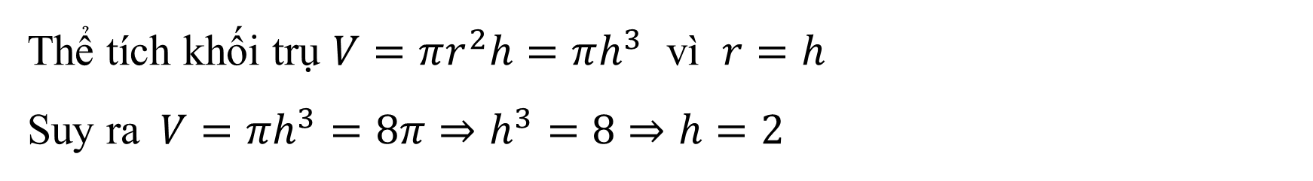





Câu 20
Một hình trụ có bán kính đáy bằng với chiều cao của nó. Biết thể tích của khối trụ đó bằng $8π$, tính chiều cao $h$ của hình trụ
A
B
$$h=2\sqrt{2}$$
C
$$h=\sqrt[3]{32}$$
D
$$h=\sqrt[3]{4}$$
A
$$h=2$$
Lời Giải
Thể tích khối trụ $V=πr^{2}h=πh^{3}$ vì $r=h$
Suy ra$V=πh^{3}=8π⇒h^{3}=8$ $⇒h=2$

Slide 34
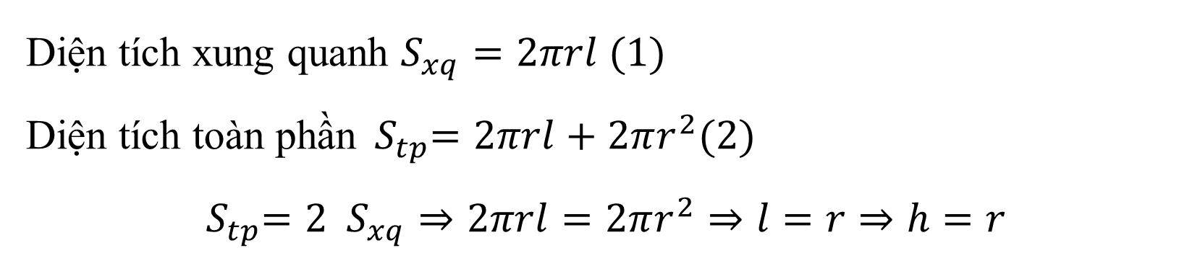
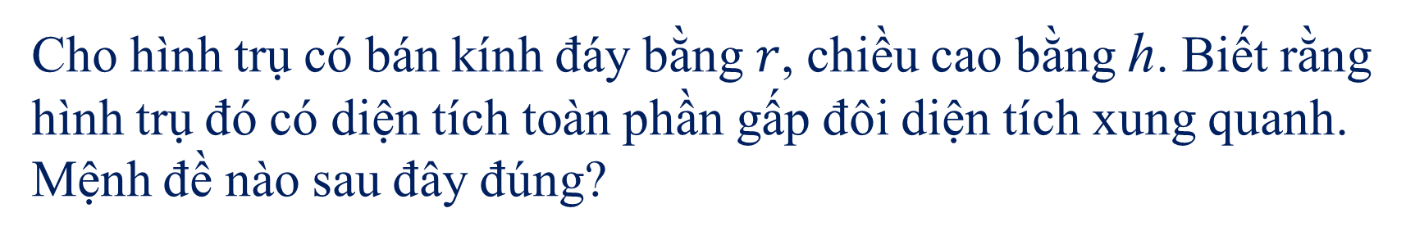




Câu 21
Cho hình trụ có bán kính đáy bằng $r$, chiều cao bằng h. Biết rằng hình trụ đó có diện tích toàn phần gấp đôi diện tích xung quanh. Mệnh đề nào sau đây đúng?
A
$$h=r\sqrt{2}$$
B
C
$$h=2r$$
D
$$r=2h$$
D
$$h=r$$
Lời Giải
Diện tích xung quanh $S_{xq}=2πrl (1)$
Diện tích toàn phần${ S}_{tp}=2πrl+2πr^{2}(2)$
$${ S}_{tp}=2{ S}_{xq}⇒2πrl=2πr^{2}⇒l=r⇒h=r$$

Slide 35
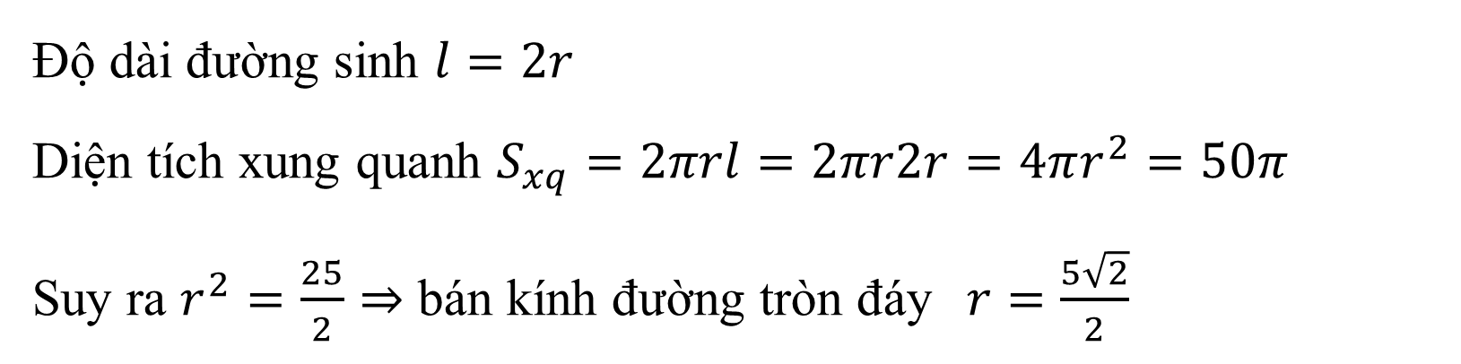
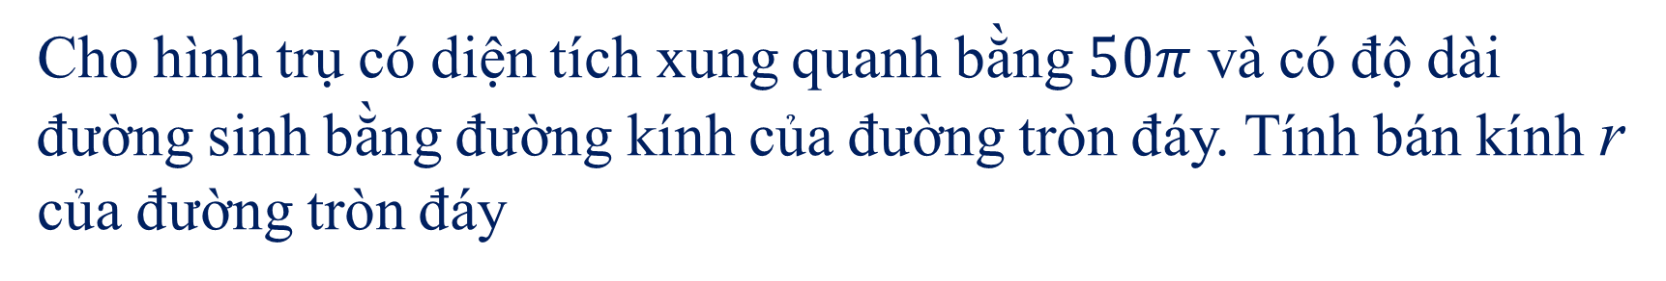




Câu 22
Cho hình trụ có diện tích xung quanh bằng $50π$ và có độ dài đường sinh bằng đường kính của đường tròn đáy. Tính bán kính r của đường tròn đáy
$$r=\frac{5\sqrt{2}}{2}$$
$$r=\frac{5\sqrt{2π}}{2}$$
A
$$r=5\sqrt{π}$$
B
C
B
D
$$r=5$$
Lời Giải
Độ dài đường sinh $l=2r$
Diện tích xung quanh $S_{xq}=2πrl=2πr2r=4πr^{2}=50π$
Suy ra $r^{2}=\frac{25}{2}⇒$ bán kính đường tròn đáy$r=\frac{5\sqrt{2}}{2}$

Slide 36
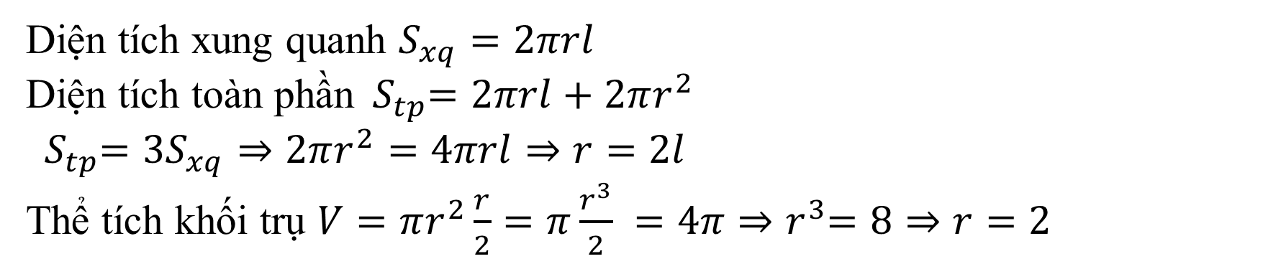
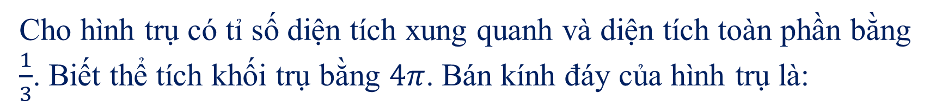




Câu 23
Cho hình trụ có tỉ số diện tích xung quanh và diện tích toàn phần bằng $\frac{1}{3}$. Biết thể tích khối trụ bằng $4π$. Bán kính đáy của hình trụ là:
A
$$\sqrt{2}$$
B
C
$$\sqrt{3}$$
B
$$2$$
$$3$$
D
Lời Giải
Diện tích xung quanh $S_{xq}=2πrl$
Diện tích toàn phần${ S}_{tp}=2πrl+2πr^{2}$
$${ S}_{tp}=3S_{xq}⇒2πr^{2}=4πrl⇒r=2l$$
Thể tích khối trụ $V=πr^{2}\frac{r}{2}=π\frac{r^{3}}{2} =4π{⇒r}^{3}=8⇒r=2$

Slide 37
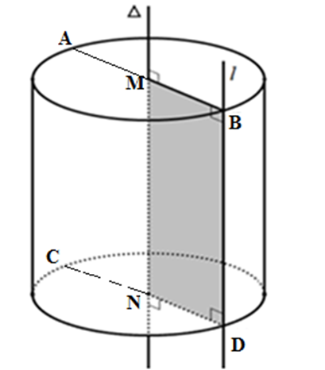
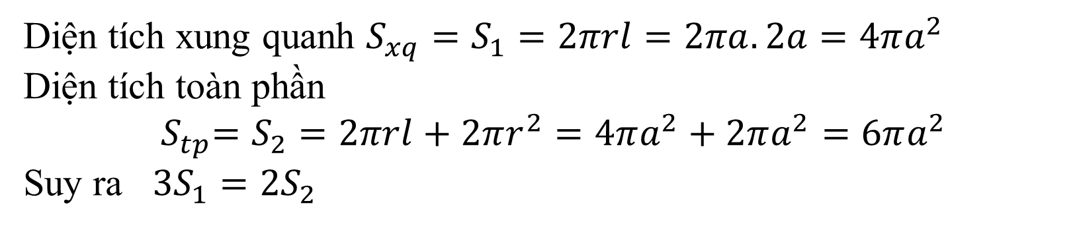
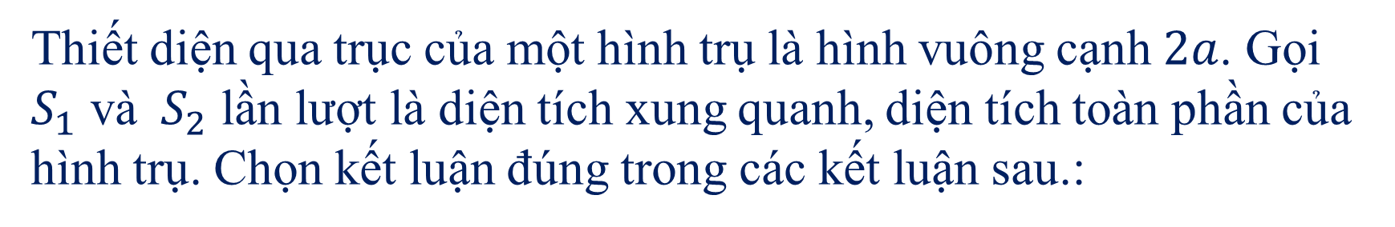




Câu 24
Thiết diện qua trục của một hình trụ là hình vuông cạnh $2a$. Gọi $S_{1}$ và ${ S}_{2}$ lần lượt là diện tích xung quanh, diện tích toàn phần của hình trụ. Chọn kết luận đúng trong các kết luận sau.:
A
B
C
$${2S}_{1}={3S}_{2}$$
$${4S}_{1}={3S}_{2}$$
B
$${3S}_{1}={2S}_{2}$$
$${2S}_{1}=S_{2}$$
D
Lời Giải
Diện tích xung quanh $S_{xq}=S_{1}=2πrl=2πa.2a=4πa^{2}$
Diện tích toàn phần
$${ S}_{tp}=S_{2}=2πrl+2πr^{2}=4πa^{2}+2πa^{2}=6πa^{2}$$
Suy ra ${3S}_{1}={2S}_{2}$

Slide 38
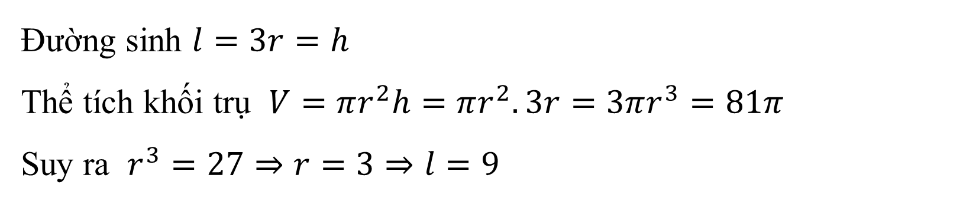





Câu 25
Một khối trụ (T) có thể tích bằng $81 π({cm}^{3})$và có đường sinh gấp ba lấn bán kính đáy. Độ dài đường sinh của (T) là
A
$$12 cm$$
B
$$3 cm$$
C
$$6 cm$$
D
$$9 cm$$
D
Lời Giải
Đường sinh $l=3r=h$
Thể tích khối trụ $V=πr^{2}h=πr^{2}.3r=3πr^{3}=81π$
Suy ra $r^{3}=27⇒r=3⇒l=9$

Slide 39






Câu 26
Một hình trụ có diện tích đáy bằng $4π(m^{2})$ . Khoảng cách giữa trục và đường sinh của mặt xung quanh hình trụ đó bằng
A
$$4 m$$
B
$$3 m$$
C
$$2 m$$
D
$$1 m$$
C
Lời Giải
Diện tích đáy hình trụ $S=πr^{2}=4π⇒r^{2}=4$
Suy ra khoảng cách giữa trục và đường sinh bằng $r=2$

Slide 40
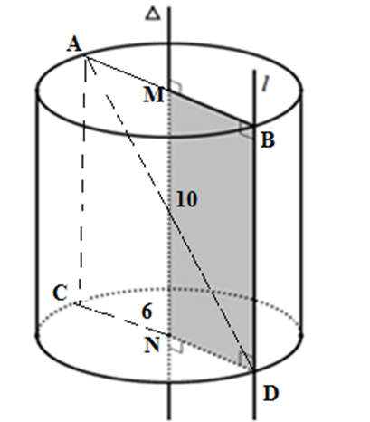

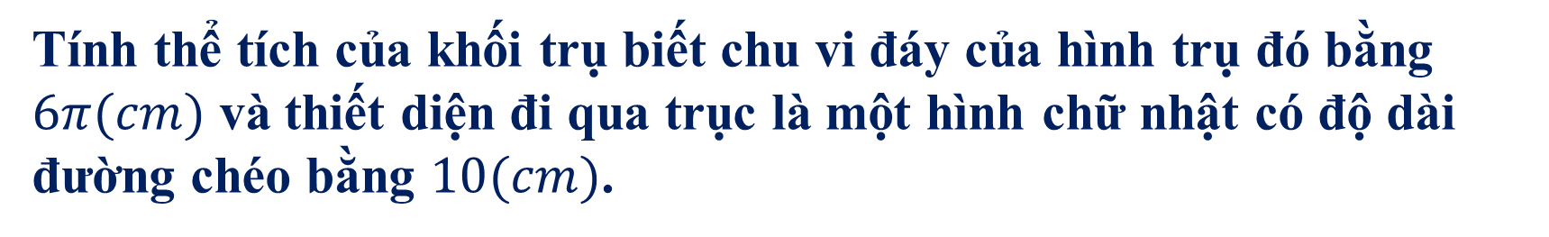




Câu 27
Tính thể tích của khối trụ biết chu vi đáy của hình trụ đó bằng $6π(cm)$ và thiết diện đi qua trục là một hình chữ nhật có độ dài đường chéo bằng $10(cm)$.
A
B
C
D
$72$ $π cm^{3}$
$18$ $π\sqrt{2} cm^{3}$
$$24π cm^{3}$$
4$8$ $π cm^{3}$
D
Lời Giải
Chu vi đáy hình trụ $P=2πr=6π⇒r=3$
Đường cao bằng $h=\sqrt{{10}^{2}−6^{2}}=\sqrt{64}=8$
Vậy thể tích khối trụ $V=πr^{2}h=π3^{2}.8=72π$

Slide 41
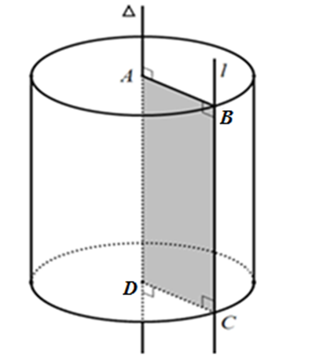
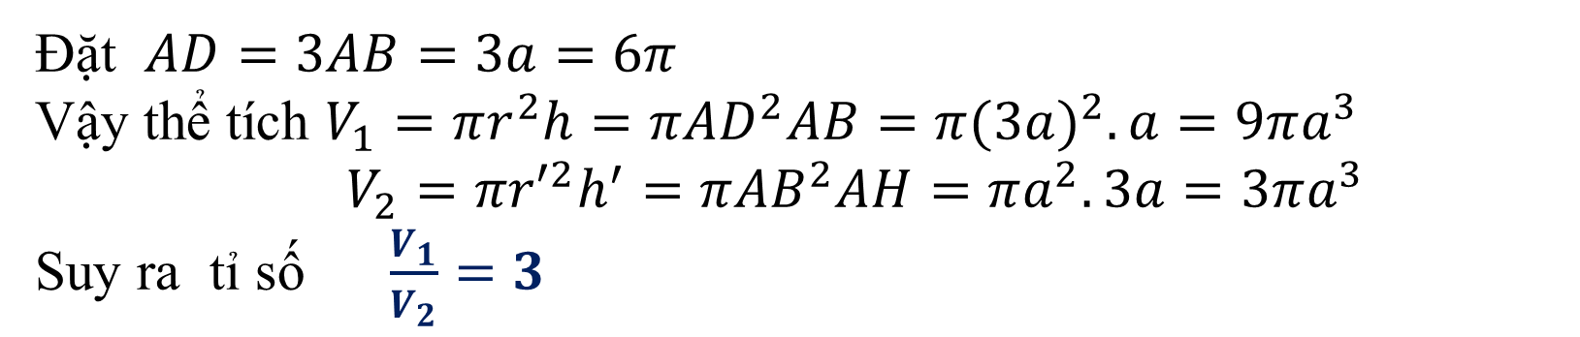
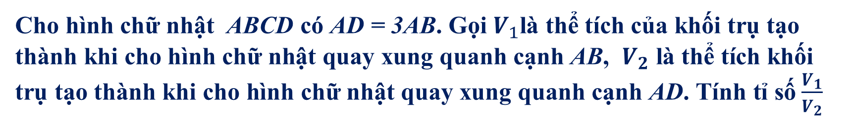




Câu 28
$\text{Cho} \text{h}\text{ì}\text{nh} \text{ch}\text{ữ }\text{nh}\text{ậ}\text{t} \text{ABCD} \text{c}\text{ó }\text{AD}\text{ = 3}\text{AB}\text{. }\text{G}\text{ọ}\text{i} V_{1}\text{l}\text{à }\text{th}\text{ể }\text{t}\text{í}\text{ch} \text{c}\text{ủ}\text{a} \text{kh}\text{ố}\text{i} \text{tr}\text{ụ }\text{t}\text{ạ}\text{o} \text{th}\text{à}\text{nh} \text{khi} \text{cho} \text{h}\text{ì}\text{nh} \text{ch}\text{ữ }\text{nh}\text{ậ}\text{t} \text{quay} \text{xung} \text{quanh} \text{c}\text{ạ}\text{nh} \text{AB}\text{, }V_{2} \text{l}\text{à }\text{th}\text{ể }\text{t}\text{í}\text{ch} \text{kh}\text{ố}\text{i} \text{tr}\text{ụ }\text{t}\text{ạ}\text{o} \text{th}\text{à}\text{nh} \text{khi} \text{cho} \text{h}\text{ì}\text{nh} \text{ch}\text{ữ }\text{nh}\text{ậ}\text{t} \text{quay} \text{xung} \text{quanh} \text{c}\text{ạ}\text{nh} \text{AD}\text{. }\text{T}\text{í}\text{nh} \text{t}\text{ỉ }\text{s}\text{ố}$ $\frac{V_{1}}{V_{2}}$
$$9$$
$$3$$
$$\frac{1}{3}$$
$$\frac{1}{9}$$
A
B
C
B
D
Lời Giải
Đặt $AD=3AB=3a=6π$
Vậy thể tích $V_{1}=πr^{2}h=π{AD}^{2}AB=π{(3a)}^{2}.a=9πa^{3}$
$V_{2}=π{r′}^{2}h^{′}=π{AB}^{2}AH=πa^{2}.3a=3πa^{3}$
Suy ra tỉ số $\frac{V_{1}}{V_{2}}=3$

Slide 42

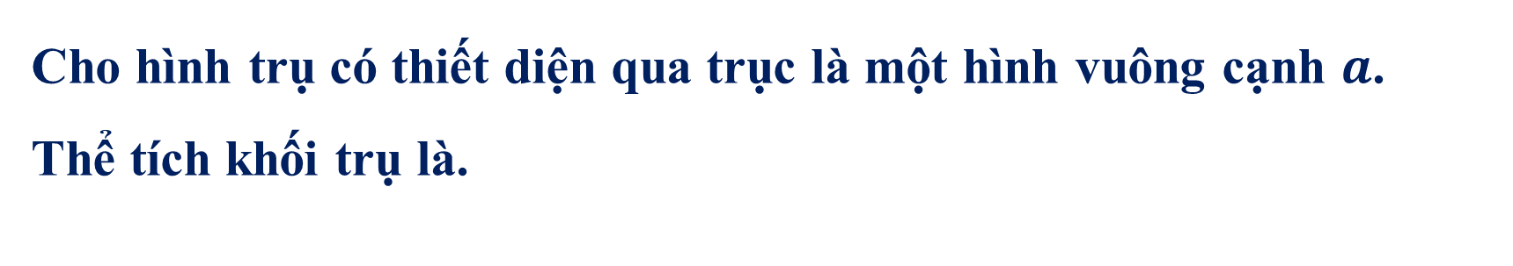



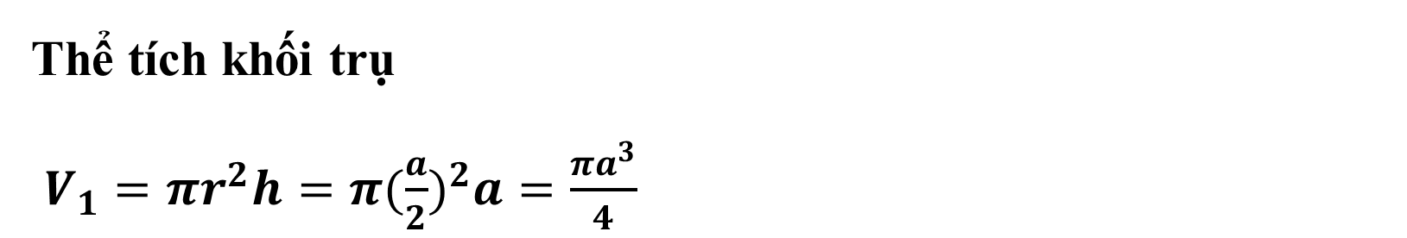
Câu 29
Cho hình trụ có thiết diện qua trục là một hình vuông cạnh $a$.
Thể tích khối trụ là.
$$\frac{πa^{3}}{4}$$
$$\frac{πa^{3}}{3}$$
$$\frac{πa^{3}}{12}$$
A
B
C
D
$$πa^{3}$$
A
Lời Giải
Thể tích khối trụ
$V_{1}=πr^{2}h=π{(\frac{a}{2})}^{2}a=\frac{πa^{3}}{4}$

Slide 43




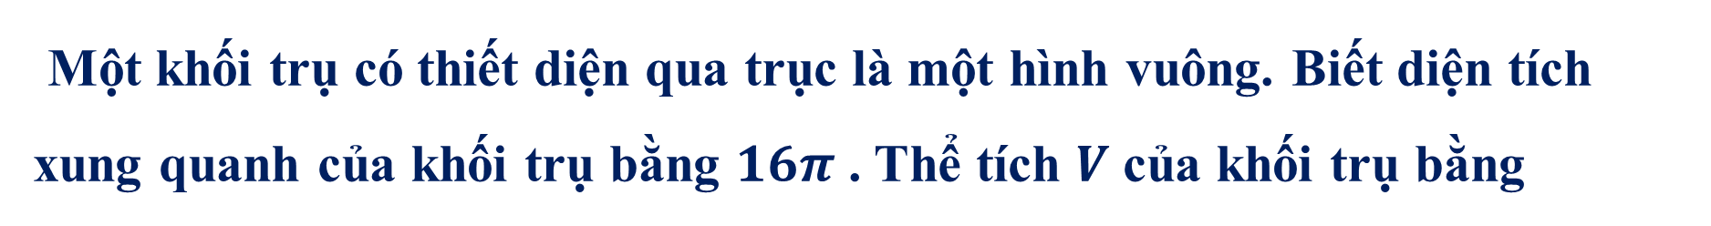
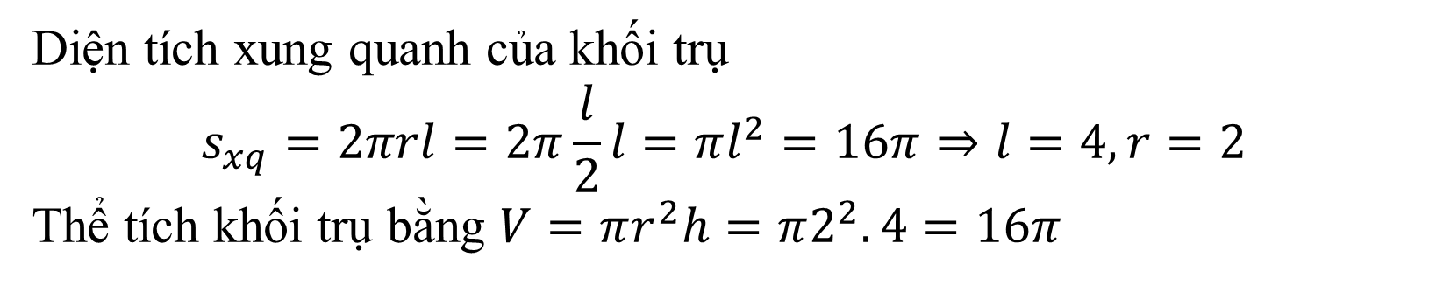
Câu 30
Một khối trụ có thiết diện qua trục là một hình vuông. Biết diện tích xung quanh của khối trụ bằng $16π$ . Thể tích $V$ của khối trụ bằng
A
$$32π$$
B
C
$$8π$$
D
$$16π$$
$$64π$$
D
Lời Giải
Diện tích xung quanh của khối trụ
$$s_{xq}=2πrl=2π\frac{l}{2}l=πl^{2}=16π⇒l=4,r=2$$
Thể tích khối trụ bằng $V=πr^{2}h=π2^{2}.4=16π$

Slide 44

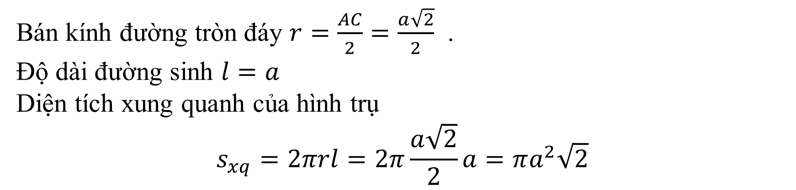



Câu 31
Cho hình lập phương ABCD.A'B'C'D' có cạnh bằng a. Tính diện tích xung quanh của hình trụ có hai đường tròn đáy ngoại tiếp hai hình vuông ABCD và A'B'C'D'.
$$πa^{2} \frac{\sqrt{2}}{2}$$
A
$$πa^{2}\sqrt{3}$$
B
C
$$πa^{2}$$
D
$$πa^{2}\sqrt{2}$$
D
Lời Giải
Bán kính đường tròn đáy $r=\frac{AC}{2}=\frac{a\sqrt{2}}{2}$ .
Độ dài đường sinh $l=a$
Diện tích xung quanh của hình trụ
$$s_{xq}=2πrl=2π\frac{a\sqrt{2}}{2}a=πa^{2}\sqrt{2}$$

Slide 45
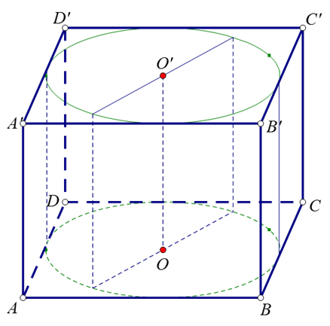
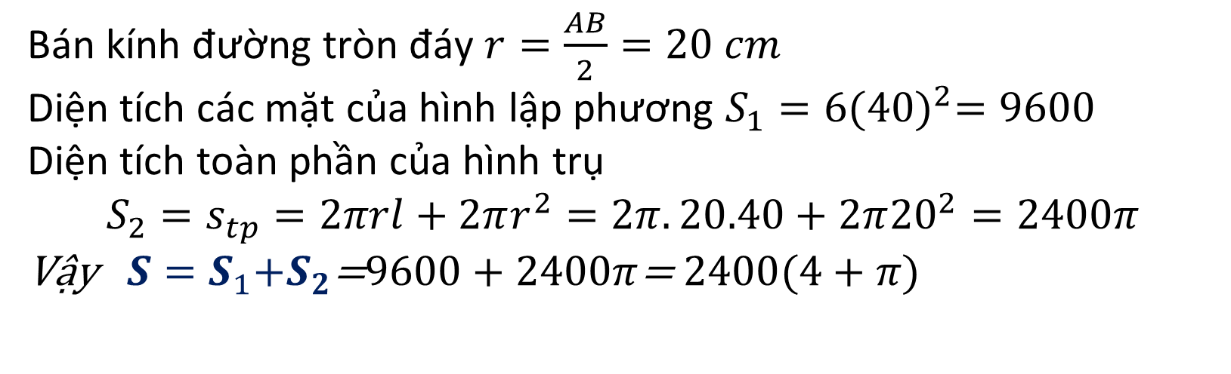
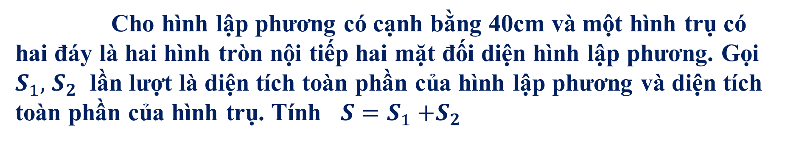




Câu 33
Cho hình lập phương có cạnh bằng 40cm và một hình trụ có hai đáy là hai hình tròn nội tiếp hai mặt đối diện hình lập phương. Gọi $S_{1},$ $S_{2}$ lần lượt là diện tích toàn phần của hình lập phương và diện tích toàn phần của hình trụ. Tính ${S=S}_{1}{+S}_{2}$
A
B
C
D
$$S=4(2400+π)$$
B
$$S=2400(4+π)$$
$$S=2400(4+3π)$$
$$S=4(2400+3π)$$
Lời Giải
Bán kính đường tròn đáy $r=\frac{AB}{2}=20 cm$
Diện tích các mặt của hình lập phương $S_{1}=6{(40)}^{2}=9600$
Diện tích toàn phần của hình trụ
$${S_{2}=s}_{tp}=2πrl+2πr^{2}=2π.20.40+2π{20}^{2}=2400π$$
Vậy ${ S=S}_{1}{+S}_{2}$=$9600+2400π$= $2400(4+π)$

Slide 46
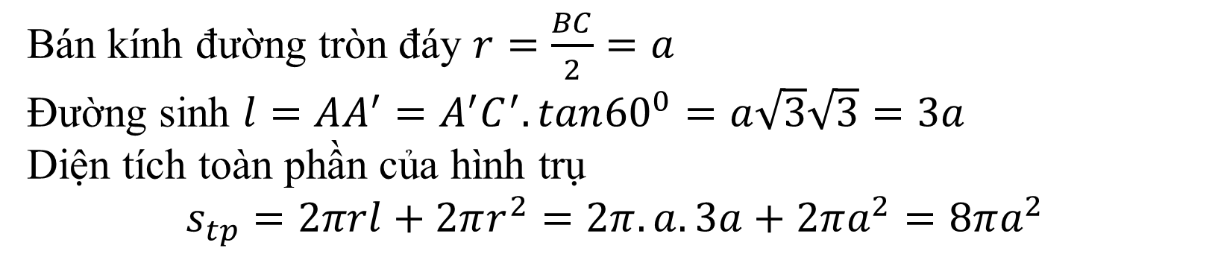





Câu 34
Hình lăng trụ đứng ABC.A'B'C', đáy là tam giác ABC vuông tại A, có AB = a, BC = 2a, góc giữa AC' và mặt phẳng đáy bằng ${60}^{0}$. Hình trụ ngoại tiếp hình lăng trụ ABC.A'B'C‘ có diện tích toàn phần là
A
B
C
D
$$3\sqrt{3}πa^{2}$$
$$6πa^{2}$$
$$7πa^{2}$$
D
$$8πa^{2}$$
Lời Giải
Bán kính đường tròn đáy $r=\frac{BC}{2}=a$
Đường sinh $l=AA^{′}=A^{′}C^{′}.tan{60}^{0}=a\sqrt{3}\sqrt{3}=3a$
Diện tích toàn phần của hình trụ
$$s_{tp}=2πrl+2πr^{2}=2π.a.3a+2πa^{2}=8πa^{2}$$

Slide 47
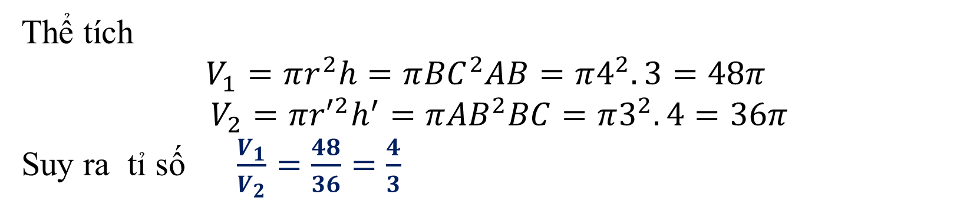
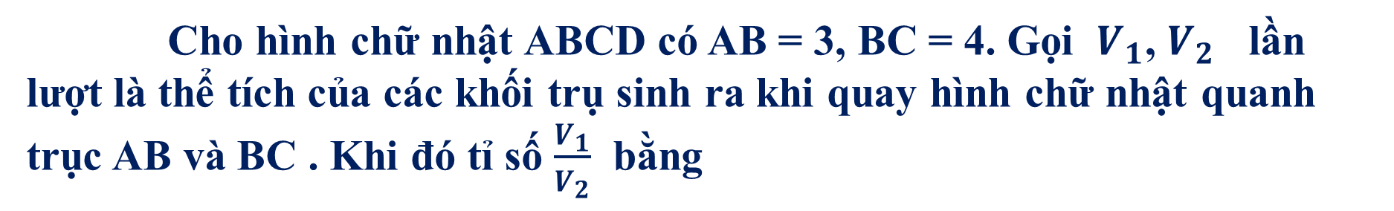




Cho hình chữ nhật ABCD có AB = 3, BC = 4. Gọi $V_{1}$, $V_{2}$ lần lượt là thể tích của các khối trụ sinh ra khi quay hình chữ nhật quanh trục AB và BC . Khi đó tỉ số $\frac{V_{1}}{V_{2}}$ bằng
Câu 35
A
$$\frac{4}{3}$$
B
$$\frac{3}{4}$$
C
$$\frac{9}{16}$$
D
$$\frac{16}{9}$$
A
Lời Giải
Thể tích
$$V_{1}=πr^{2}h=π{BC}^{2}AB=π4^{2}.3=48π$$
$V_{2}=π{r′}^{2}h^{′}=π{AB}^{2}BC=π3^{2}.4=36π$
Suy ra tỉ số $\frac{V_{1}}{V_{2}}=\frac{48}{36}=\frac{4}{3}$

Slide 48
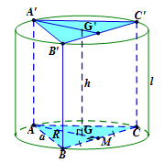






Cho hình lăng trụ tam giác đều $ABC.A^{′}B^{′}C^{′}$ có độ dài cạnh đáy bằng a và chiều cao bằng h. Tính thể tích V của khối trụ ngoại tiếp khối lăng trụ đã cho.
Câu 36
$$\frac{πa^{2}h}{9}$$
$$\frac{πa^{2}h}{6}$$
$$\frac{πa^{2}h}{3}$$
A
B
C
D
C
$$3πa^{2}h$$
Lời Giải
Bán kính đường tròn đáy $r=\frac{a\sqrt{3}}{3}$
Thể tích của khối trụ bằng
$$V=πr^{2}h=π. {(\frac{a\sqrt{3}}{3})}^{2} h=\frac{πa^{2}h}{3}$$

Slide 49
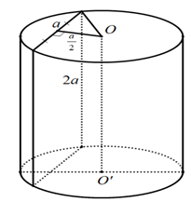
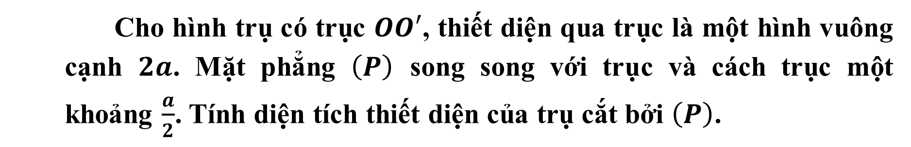




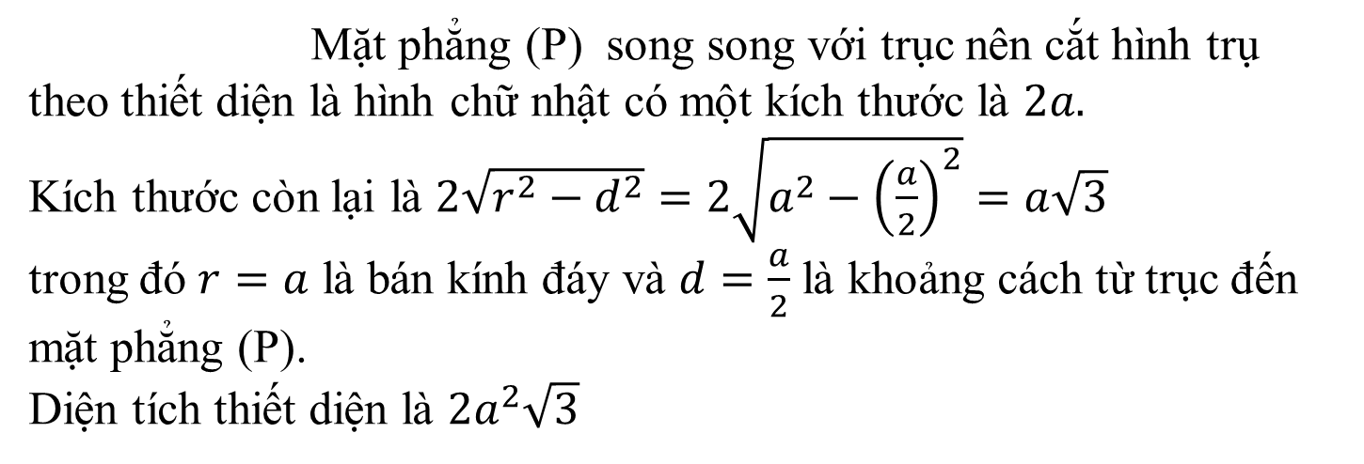
Cho hình trụ có trục $OO′$, thiết diện qua trục là một hình vuông cạnh $2a$. Mặt phẳng $\left(P\right)$ song song với trục và cách trục một khoảng $\frac{a}{2}$. Tính diện tích thiết diện của trụ cắt bởi $\left(P\right)$.
Câu 37
A
C
$πa^{2}$.
$a^{2}\sqrt{3}$.
B
$$a^{2}$$
C
$$2a^{2}\sqrt{3}$$
D
Lời Giải
Mặt phẳng (P) song song với trục nên cắt hình trụ theo thiết diện là hình chữ nhật có một kích thước là $2a.$
Kích thước còn lại là $2\sqrt{r^{2}−d^{2}}=2\sqrt{a^{2}−{\left(\frac{a}{2}\right)}^{2}}=a\sqrt{3}$
trong đó $r=a$ là bán kính đáy và $d=\frac{a}{2}$ là khoảng cách từ trục đến mặt phẳng (P).
Diện tích thiết diện là $2a^{2}\sqrt{3}$

Slide 50







Câu 38
Một hộp sữa hình trụ có thể tích $V$ (không đổi) được làm từ một tấm tôn có diện tích đủ lớn. Nếu hộp sữa chỉ kín một đáy thì để tốn ít vật liệu nhất, hệ thức giữa bán kính đáy $R$ và đường cao $h$ bằng:
A
$$h=\sqrt{2}R$$
$$h=\sqrt{3}R$$
$h=2R$.
A
$$h=R$$
B
C
D
Lời Giải
Công thức tính thể tích khối trụ $V=πR^{2}h$ $→h=\frac{V}{πR^{2}}$
Hộp sữa chỉ kín một đáy nên diện tích tôn cần dùng là:
$S_{tp}=S_{đáy}+S_{xq}=2πR^{2}+πR^{2}=\frac{2V}{R}$+ $πR^{2}$
Xét hàm $f\left(R\right)=πR^{2}+πR^{2}$ trên khoảng $\left(0;+∞\right)$ ta được $f\left(R\right)$ đạt GTNN khi $R=h.$

Slide 51






Câu 39
Một tấm nhôm hình chữ nhật có hai kích thước là $a$và $2a$($a$ là độ dài có sẵn). Người ta cuốn tấm nhôm đó thành một hình trụ. Nếu hình trụ được tạo thành có chu vi đáy bằng $2a$ thì thể tích của nó bằng:
$\frac{a^{3}}{π}$.
$$πa^{3}$$
$\frac{a^{3}}{2π}$.
A
B
C
D
$2πa^{3}$.
A
Lời Giải
Gọi bán kính đáy của hình trụ là R. Hình trụ có chu vi đáy là $2πR=2a$ nên bán kính đáy $R=\frac{a}{π}.$
Vì tấm nhôm có hai kích thước là a và 2a, sau khi cuốn tạo thành hình trụ có chu vi đáy 2a nên chiều cao của hình trụ là h = a.
Vậy thể tích khối trụ là $V=πR^{2}h=π{\left(\frac{a}{π}\right)}^{2}a=\frac{a^{3}}{π}.$

Slide 52



Câu 40
Cho hình lập phương $ABCD.A^{′}B^{′}C^{′}D^{′}$ có đường chéo
$BD^{′}=x\sqrt{3}$. Gọi $S$ là diện tích xung quanh của hình trụ có hai đường tròn đáy ngoại tiếp hai hình vuông $ABCD$ và $A^{′}B^{′}C^{′}D^{′}$. Diện tích $S$ là.
$\frac{πx^{2}\sqrt{2}}{2}$.
$πx^{2}\sqrt{3}$.
$πx^{2}\sqrt{2}$.
$πx^{2}$.
A
B
C
D
C
Lời Giải
Ta có: $BD^{′}=AB\sqrt{3}=x\sqrt{3}→AB=x.$
Do hình trụ có hai đáy là đường tròn ngoại tiếp hình vuông nên $R=\frac{AB\sqrt{2}}{2}=\frac{x\sqrt{2}}{2}$
Vậy diện tích cần tìm là: $S=2πR.h=2π\frac{x\sqrt{2}}{2}x=πx^{2}\sqrt{2}.$

Slide 53



Câu 41
Cho lăng trụ tam giác đều có tất cả các cạnh bằng $a$. Một hình trụ tròn xoay có hai đáy là hai hình tròn ngoại tiếp hai đáy của lăng trụ. Thể tích của khối trụ tròn xoay bằng:
A
$\frac{πa^{3}}{9}$.
B
$πa^{3}$.
C
$3πa^{3}$.
D
$\frac{πa^{3}}{3}$.
D
Lời Giải
Gọi O là tâm tam giác đều ABC. Khi đó $R=OA=\frac{2}{3}.\frac{a\sqrt{3}}{2}=\frac{a\sqrt{3}}{3}$
Thể tích khối trụ tròn xoay đó là: $V_{tru}=πR^{2}a=π{\left(\frac{a\sqrt{3}}{3}\right)}^{2}a=\frac{πa^{3}}{3}( đvtt)$

Slide 54




Câu 42
Cho hình thang vuông $ABCD$ có đường cao $AD=a$, đáy nhỏ $AB=a$, đáy lớn $CD=2a$. Thể tích của khối tròn xoay tạo than
khi quay hình thang vuông đó quanh cạnh $CD$ là
$V=\frac{2}{3}πa^{3}$.
$V=\frac{1}{3}πa^{3}$.
$V=\frac{4}{3}πa^{3}$.
A
C
$V=2πa^{3}$.
B
C
D
Lời Giải
Khối tròn xoay tạo thành bao gồm:
Khối trụ có chiều cao $AB=a,$ bán kính đáy $AD=a$, nên $V_{tru}=πa^{2}.a=π{a=πa}^{3}$
Khối nón có chiều cao $EC=a$, bán kính đáy $BE=a$ nên thể tích $V_{non}=\frac{1}{3}π{\left(a\right)}^{2}a=\frac{πa^{3}}{3}$
Vậy thể tích khối tròn xoay tạo thành là: $V=πa^{3}+\frac{πa^{3}}{3}=\frac{4πa^{3}}{3}$

Slide 55




Câu 43
Cho hình trụ có đường kính đáy là $a$, mặt phẳng qua trục của hình trụ cắt hình trụ theo một thiết diện có diện tích là $3a^{2}$. Tính diện tích toàn phần của hình trụ.
$\frac{7}{2}πa^{2}$.
$5πa^{2}$.
$2πa^{2}$.
$\frac{3}{2}πa^{2}$.
A
A
B
C
D
Lời Giải
Gọi R là bán kính đáy của hình trụ, ta có $R=\frac{a}{2}.$
Giả sử thiết diện qua trục cắt mặt trụ theo thiết diện là hình chữ nhật $ABBA^{′}.$
Có $AB=2R=a, AA^{′}=h$ là chiều cao của hình trụ. $S_{ABB^{′}A′}=AB.AA^{′}⟺3a^{2}=a.h⟺h=3a$
$$S_{tp}=S_{xq}+2S_{đ}=2πRh+2πR^{2}=2π\frac{a}{2}.3a+2π\frac{a^{2}}{4}=\frac{7πa^{2}}{2}$$

Slide 56




Câu 44
Thể tích khối trụ ngoại tiếp khối hộp chữ nhật $ABCD.A′B′C′D′$ có $AB=a\sqrt{3}$, $AD=a$, $AA′=a\sqrt{6}$ là (Khối trụ ngoại tiếp khối hộp chữ nhật là khối trụ có hai đường tròn đáy ngoại tiếp hai đáy của khối hộp chữ nhật).
$V= \frac{πa^{3}\sqrt{6}}{3}$.
$V=\frac{πa^{3}\sqrt{2}}{2}$.
$V=πa^{3}\sqrt{3}$.
A
$V=πa^{3}\sqrt{6}$.
A
B
C
D
Lời Giải
Gọi:
Khối trụ ngoại tiếp khối hộp chữ nhật
có bán kính đáy R = OA = a và chiều cao
Thể tích khối trụ:

Slide 57

Câu 45
Cho hình trụ có hai đường tròn đáy là $\left(O;R\right)$ và $\left(O^{′};R^{′}\right)$, $OO^{′}=h$. Biết
$AB$ là một đường kính của đường tròn $\left(O;R\right)$ và $ΔO^{′}AB$ đều. Tỉ số $\frac{h}{R}$ bằng
$$\frac{\sqrt{3}}{2}\text{.}$$
A
$$\text{4}\sqrt{3}\text{.}$$
B
$$\sqrt{3}\text{.}$$
$$2\sqrt{3}\text{.}$$
B
C
D
Lời Giải
Ta có:

Slide 58



Câu 46
Một hình trụ có bán kính đáy bằng $a$, chu vi thiết diện qua trục bằng $10a$. Thể tích của khối trụ đã cho bằng
$$\frac{4πa^{3}}{3}\text{.}$$
A
B
$$3πa^{3}\text{.}$$
C
$$4πa^{3}\text{.}$$
D
$$πa^{3}\text{.}$$
B
Lời Giải
Gọi ABCD là thiết diện qua trục của hình trụ, ta có ABCD là hình chữ nhật.
Từ giả thiết suy ra
và
Vậy thể tích của khối trụ đã cho bằng

Slide 59






Câu 47
Cắt một khối trụ bởi mặt phẳng qua trục ta được thiết diện là hình chữ nhật $ABCD$ có cạnh $AB$ và cạnh $CD$ nằm trên hai đáy của khối trụ. Biết
$BD=a\sqrt{2}$, $\hat{DCA}=30°$. Tính theo $a$ thể tích khối trụ.
A
$\frac{3\sqrt{2}}{48}πa^{3}$.
B
$\frac{3\sqrt{2}}{32}πa^{3}\text{.}$
C
$$\frac{3\sqrt{2}}{16}πa^{3}\text{.}$$
D
$$\frac{3\sqrt{6}}{16}πa^{3}\text{.}$$
C
Lời Giải
Ta có
Mặt khác xét tam giác ADC vuông tại D, ta có
và
Nên

Slide 60






Câu 48
Một hình trụ có hai đáy là hai hình tròn $\left(O;r\right)$ và $\left(O^{′};r\right)$. Khoảng cách giữa hai đáy là $OO^{′}=r\sqrt{3}$. Một hình nón có đỉnh là $O$ và có đáy là hình tròn $\left(O^{′};r\right)$. Gọi $S_{1}$ là diện tích xung quanh của hình trụ và $S_{2}$ là diện tích xung quanh của hình nón. Tính tỉ số $\frac{S_{1}}{S_{2}}$.
A
$$\frac{S_{1}}{S_{2}}=\frac{2}{\sqrt{3}}\text{.}$$
B
$\frac{S_{1}}{S_{2}}=2\sqrt{3}\text{.}$
C
$$\frac{S_{1}}{S_{2}}=2\text{.}$$
D
$$\frac{S_{1}}{S_{2}}=\sqrt{3}\text{.}$$
C
Lời Giải
Vậy

Slide 61

Câu 49
Cho hình thang ABCD vuông tại A và B với AB=BC=AD2=a. Quay hình thang và miền trong của nó quanh đường thẳng chứa cạnh BC. Tính thể tích V của khối tròn xoay được tạo thành.
$\frac{4πa^{3}}{3}$.
$$\frac{5πa^{3}}{3}\text{.}$$
$$\frac{7πa^{3}}{3}\text{.}$$
A
B
C
$$πa^{3}\text{.}$$
D
B
Lời Giải
Dựng hình chữ nhật ABED với E nằm trên tia BC.
Thể tích khối trụ sinh bởi hình chữ nhật ABED khi quay quanh đường thẳng chứa cạnh BC là
Thể tích khối nón sinh bởi tam giác EDC khi xoay quanh đường thẳng chứa cạnh BC là
Thể tích khối tròn xoay cần tìm là

Slide 62



Câu 50
Cho hình trụ có bán kính đáy bằng $a$. Cắt hình trụ bởi một mặt phẳng $\left(P\right)$ song song với trục của hình trụ và cách trục của hình trụ một khoảng bằng $\frac{a}{2}$ ta được thiết diện là một hình vuông. Tính thể tích khối trụ.
$${3πa}^{3}\text{.}$$
$$πa^{3}\sqrt{3}\text{.}$$
$\frac{πa^{3}\sqrt{3}}{4}$.
$$πa^{3}\text{.}$$
A
B
C
D
B
Lời Giải
Giả sử hình vuông ABCD là thiết diện hình trụ cắt bởi (P) như hình vẽ.
Gọi H, K lần lượt là trung điểm AD, BC.
Ta có:
Do đó:
Suy ra:
Vậy nên:

Slide 63

Câu 51
Người ta sản xuất 25 chiếc cống dẫn nước như nhau có dạng hình trụ từ bê tông. Mỗi chiếc cống có chiều cao 1m, bán kính trong bằng 25cm và độ dày của bê tông bằng 10cm (xem hình minh họa). Nếu giá bê tông là 900.000 đồng/ m3 thì để sản xuất 25 chiếc cống trên phải hết bao nhiêu tiền bê tông? (Làm tròn đến hàng chục nghìn).
A
4.340.000 đồng.
A
4.240.000 đồng.
B
4.440.000 đồng.
C
D
4.540.000 đồng.
Lời Giải
Đổi 10cm = 0,1m; 25cm = 0,25m.
Gọi V₁, V₂ lần lượt là thể tích khối trụ với hai đáy là hình tròn lớn (đường tròn giới hạn bởi vành ngoài cống nước) và thể tích khối trụ với hai đáy là hình tròn nhỏ (đường tròn giới hạn bởi vành trong cống nước).
Ta có
Thể tích khối bê tông cho một chiếc cống là
Số tiền để sản xuất 25 chiếc cống là: $900000.0,06π.25$ $≈4240000$ đồng

Slide 64




Câu 52
Khi cắt khối trụ $\left(T\right)$ bởi một mặt phẳng song song với trục và cách trục của trụ $\left(T\right)$ một khoảng bằng $a\sqrt{3}$ ta được thiết diện là hình vuông có diện tích bằng $4a^{2}$. Tính thể tích $V$ của khối trụ $\left(T\right)$.
A
$V=\frac{7\sqrt{7}}{3}πa^{3}$.
$V=\frac{8}{3}πa^{3}\text{.}$
C
$$V=8πa^{3}\text{.}$$
$$V=7\sqrt{7}πa^{3}\text{.}$$
B
C
D
Lời Giải
Thiết diện hình vuông ABCD.
Gọi H là trung điểm CD

Slide 65

Câu 53
Công ty của ông Bình dự định đóng một thùng phi hình trụ (có đáy dưới và nắp đậy phía trên) bằng thép không gỉ để đựng nước. Chi phí trung bình cho $1m^{2}$ thép không gỉ là $350.000$ đồng. Với chi phí bỏ ra để làm cái thùng phi không quá $6.594.000$ đồng, hỏi công ty ông Bình có thể có được một thùng phi đựng được tối đa bao nhiêu tấn nước ? (Lấy $π≈3,14$)
A
$$12,56\text{.}$$
B
$$6,28\text{.}$$
C
$$\text{3,14}\text{.}$$
D
$$\text{9,52}\text{.}$$
Lời Giải
Gọi R, h lần lượt là số đo bán kính và chiều cao của thùng phi hình trụ.
Với giả thiết như trên thì diện tích thép không gỉ được dùng tối đa là:
Ta có:
Thể tích của thùng phi là
(Coi V là hàm số biến của R).

Slide 66


Câu 53
Công ty của ông Bình dự định đóng một thùng phi hình trụ (có đáy dưới và nắp đậy phía trên) bằng thép không gỉ để đựng nước. Chi phí trung bình cho $1m^{2}$ thép không gỉ là $350.000$ đồng. Với chi phí bỏ ra để làm cái thùng phi không quá $6.594.000$ đồng, hỏi công ty ông Bình có thể có được một thùng phi đựng được tối đa bao nhiêu tấn nước ? (Lấy $π≈3,14$)
A
$$12,56\text{.}$$
B
$$6,28\text{.}$$
$$\text{3,14}\text{.}$$
$$\text{9,52}\text{.}$$
B
C
D
Lời Giải
$$V^{′}=\frac{A}{2}−3πR^{2}; V^{′}=0⟺R=\sqrt{\frac{A}{6π}}, (R>0)$$
Bảng biến thiên
Dựa vào bảng biến thiên, ta có giá trị lớn nhất của thể tích là $maxV=\frac{A}{3}\sqrt{\frac{A}{6π}}≈6,28 m^{3}$

Slide 67

Câu 54
Từ miếng tôn hình hình chữ nhật có kích thước 100cm x 360cm, người ta làm một thùng đựng thóc hình trụ có chiều cao bằng 100cm bằng cách gò miếng tôn ban đầu thành mặt xung quanh của thùng (xem hình minh họa). Hãy tính thể tích của chiếu thùng được tạo thành .
$$\frac{216}{25π}{(m}^{3}\text{).}$$
$$\frac{81}{25π}{(m}^{3}\text{).}$$
$$\frac{243}{25π}{(m}^{3}\text{).}$$
A
B
$$\frac{1296}{25π}{(m}^{3}\text{).}$$
B
C
D
Lời Giải
Theo giả thiết đường tròn đáy hình trụ có chu vi
bằng 360 (cm) = 3,6 (m).
Bán kính
Chiều cao h = 100 (cm) = 1 (m)
Thể tích

Slide 68

Câu 55
Người ta cần đổ một ống cống thoát nước hình trụ với chiều cao $2m$, độ dày thành ống là $10cm$. Đường kính ống là $50cm$. Tính lượng bê tông cần dùng để làm ra ống thoát nước đó?
A
$$0,18π\left(m^{3}\right)\text{.}$$
B
$0,045π\left(m^{3}\right)$.
C
$0,5π\left(m^{3}\right)$.
D
$$0,08π\left(m^{3}\right)\text{.}$$
D
Lời Giải
Gọi R, r lần lượt là bán kính đáy của hình trụ lớn và hình trụ nhỏ
Suy ra R = 0,25m và r = 0,15m.
Thể tích hình trụ lớn là
Thể tích hình trụ nhỏ là
Lượng bê tông cần dùng là

